Slide 1

Доклад на тему:
«Ритмическая гимнастика как вид физкультурно-оздоровительной и спортивной деятельности»
Подготовила: инструктор по физической культуре МБДОУ «Детский сад №5 «Радость» р.п.Базарный Карабулак Саратовской области»
Иванова Елена Александровна

Slide 2
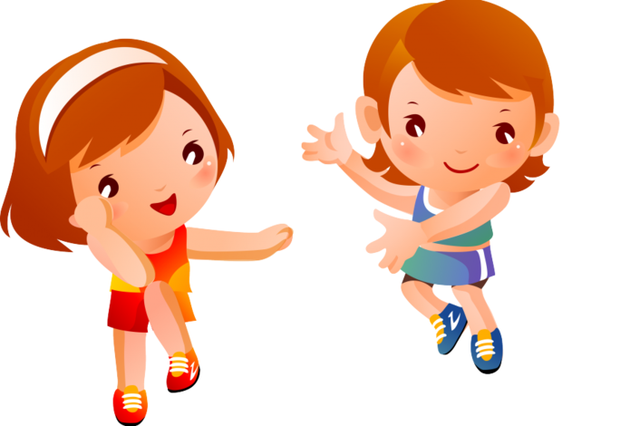
Ритмическая гимнастика – общедоступный, высокоэффективный вид гимнастики оздоровительно-развивающей направленности.
Она основана на подчинении
двигательных действий
ритму и темпу
музыкального сопровождения

Slide 3
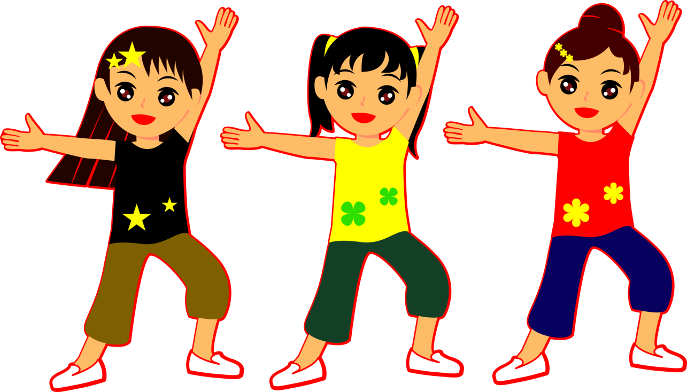
Ритмическая гимнастика – это гимнастика с оздоровительной направленностью, основным средством которой являются комплексы гимнастических упражнений, различные по своему характеру, выполняемые под ритмичную музыку, преимущественно поточным способом и оформленные танцевальным характером.

Slide 4
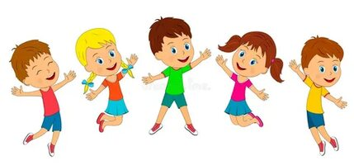
Правильное построение комплексов ритмической гимнастики для детей разного возраста позволяет всесторонне воздействовать на детский организм.

Slide 5
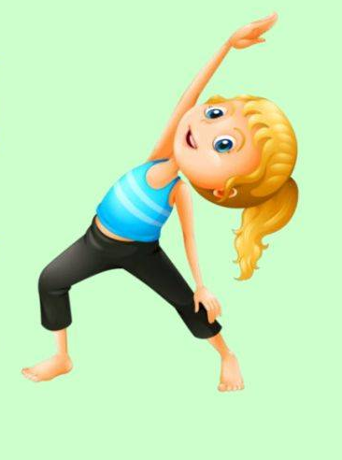

Занятия ритмической гимнастикой:
способствуют
правильному развитию и укреплению опорно-двигательного аппарата у детей;
благотворно воздействуют
на сердечно-сосудистую;
дыхательную;
нервную систему

Slide 6
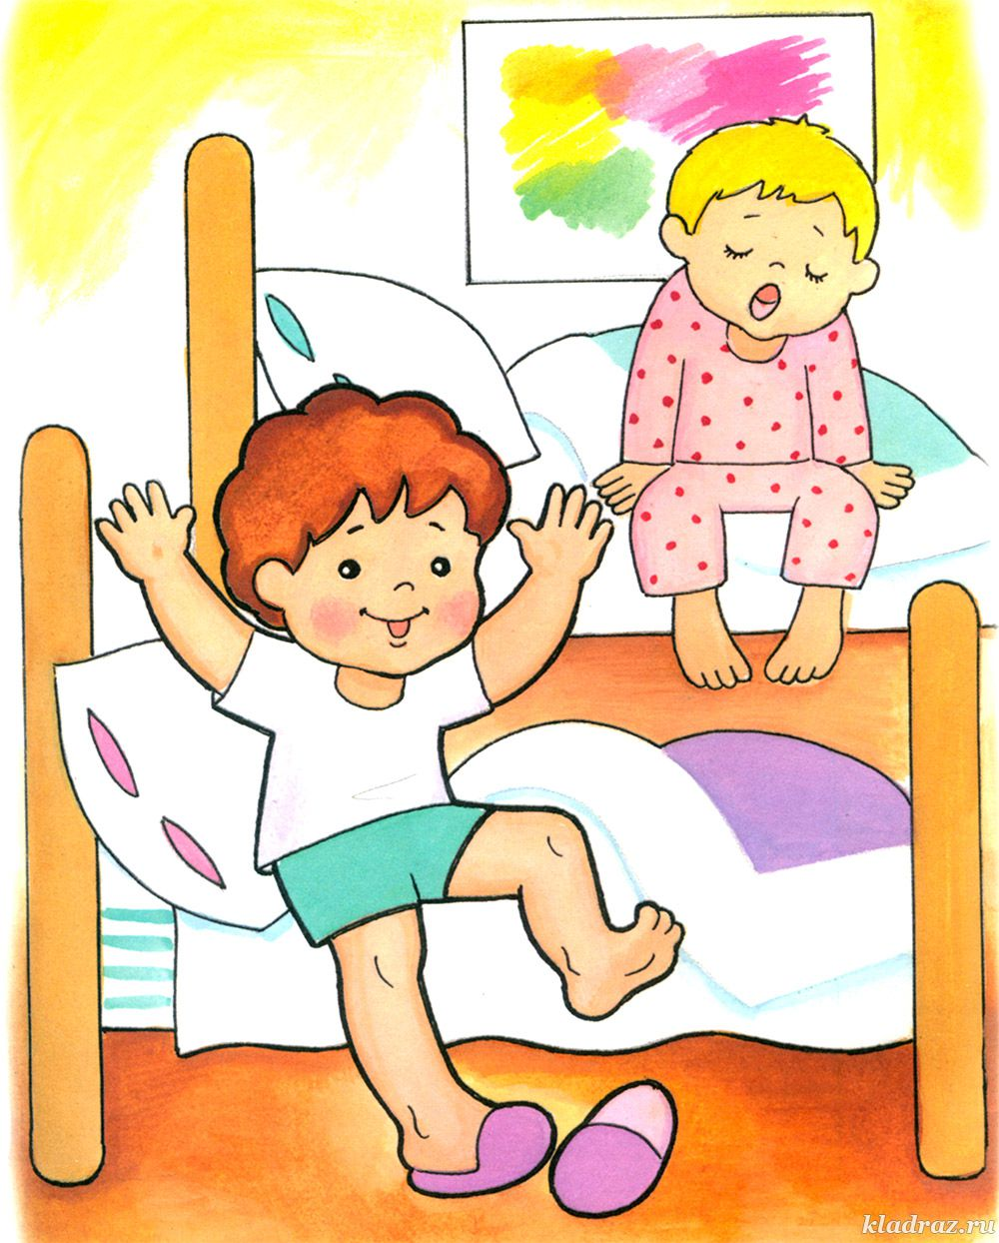
Способствует быстрому переходу организма от сна к бодрствованию, настраивает центральную нервную систему на рабочий ритм, подготавливает организм к предстоящей активной деятельности

Slide 7
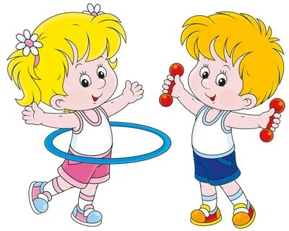
Совершенствуются спортивные качества:
выносливость,
гибкость,
сила,
быстрота

Slide 8
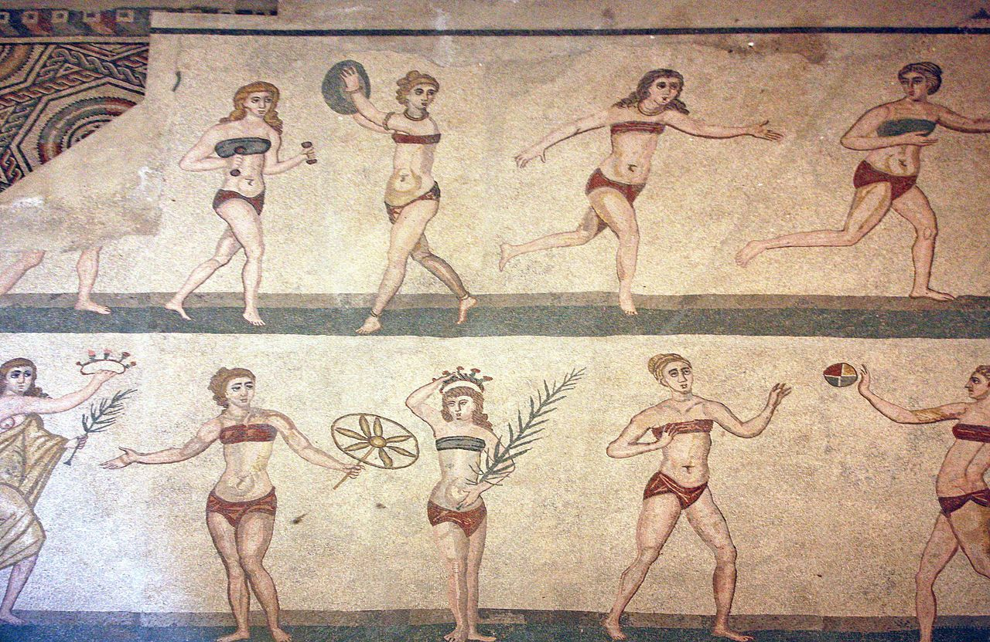
Исторически ритмическая гимнастика уходит корнями в Древнюю Грецию.
Разрозненные элементы начали соединять в комплексы и практиковать их под музыку.
Целью было воспитание
красивой походки,
осанки,
ловкости и
пластичности движений

Slide 9
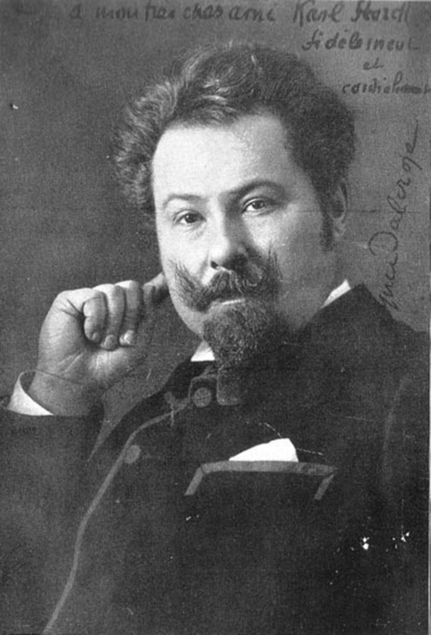
Основоположником системы ритмического воспитания является Эмиль Жак-Далькроз (1865-1950).
Его ученики с необыкновенной
согласованностью передавали
с помощью движений ритмическую
структуру самых сложных
музыкальных произведений.
Большая эмоциональность занятий
не позволяла замечать утомления.

Slide 10
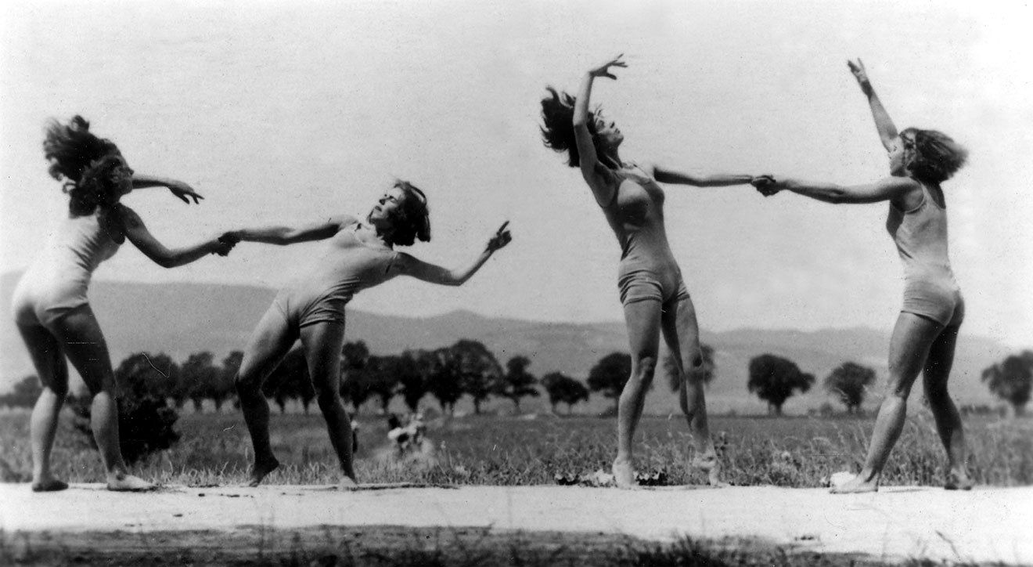
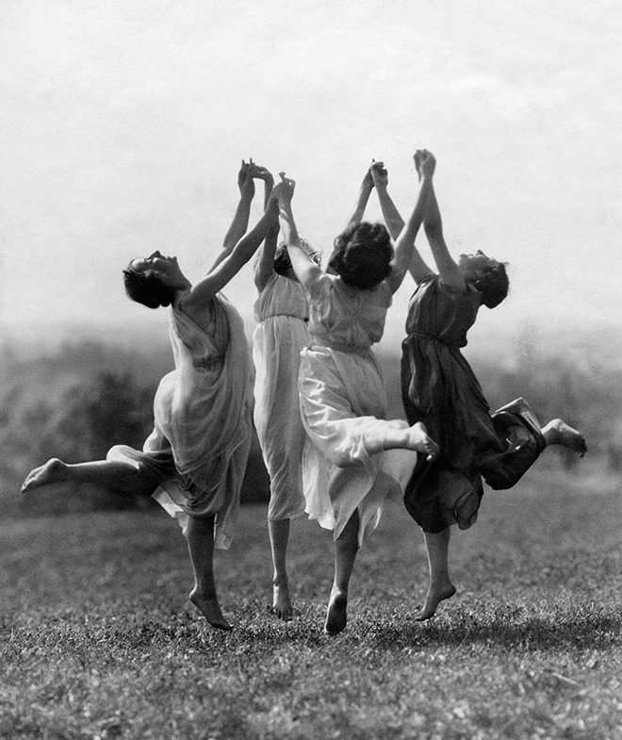
Целью ритмической гимнастики является совершенствование силы, гибкости,
а также способности мышц к сокращению и расслаблению, чего можно достичь благодаря музыке, поскольку она определяет точность движений и скорость их выполнения.

Slide 11
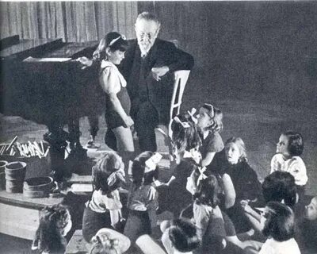
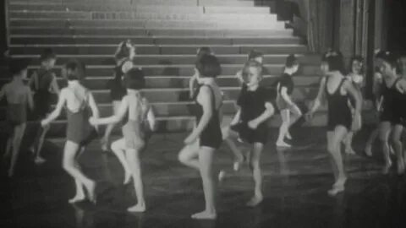
Далькроз говорил: «Лучшим результатом наших занятий ритмической гимнастикой будет то чувство радости, наслаждения жизнью, которое она породит в учащихся, развитие воли и уменья переводить представления в действие».

Slide 12
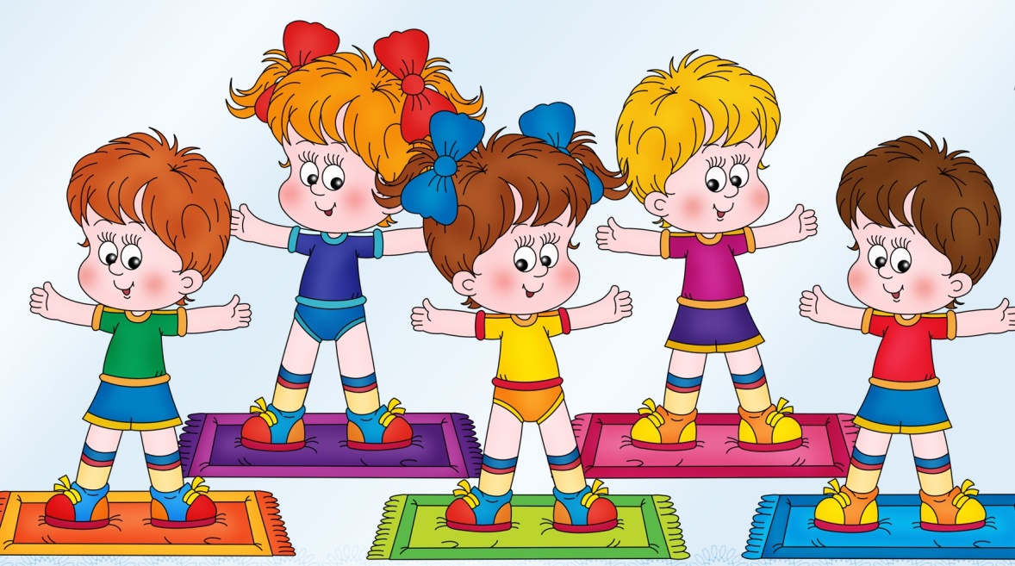
Выполнение физических упражнений под музыку является наиболее эффективной формой создания у детей правильного понимания характера движений.
Способствует формированию правильной осанки, красивой походки, развитию ритмичности и музыкальности, координации движений

Slide 13
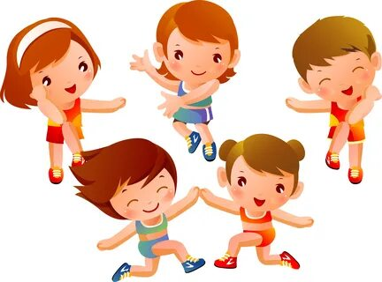
Правильное распределение упражнений и подбор музыкальных произведений оказывает положительное психологическое воздействие, приводят к улучшению общего состояния организма занимающихся, к их хорошему самочувствию.
Использование ритмической гимнастики способствует воспитанию организованности и дисциплины, формированию морально – волевых и этических качеств, эстетических чувств, развитию памяти, внимания, кругозора, общей культуры поведения.

Slide 14
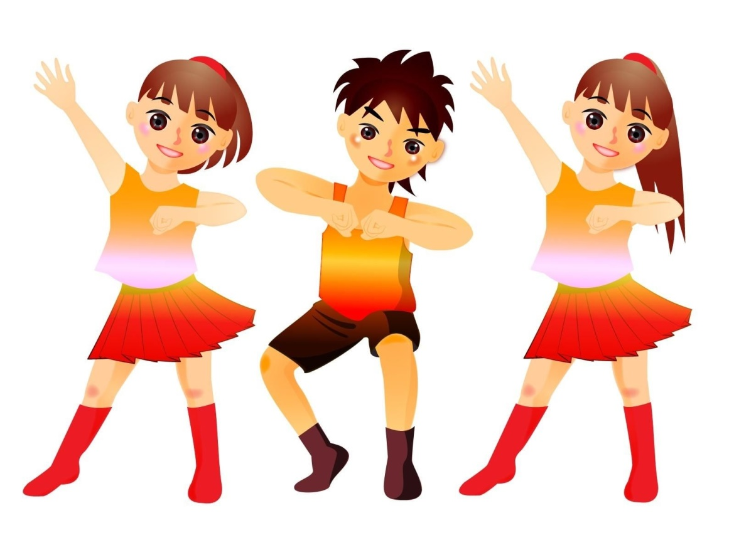
Ритмическая гимнастика способствует не только физическому, но и эмоционально -художественному развитию детей, содействуя в полной мере проявлению детского творчества.
Повышению работоспособности, а также оздоровлению и активному отдыху детей.

Slide 15

п. 22 Физическое развитие.
22.3. От 2 лет до 3 лет.
22.3.1. Основные задачи образовательной деятельности в области физического развития:
обогащать двигательный опыт детей, помогая осваивать упражнения основной гимнастики: основные движения (бросание, катание, ловля, ползанье, лазанье, ходьба, бег, прыжки), общеразвивающие и музыкально-ритмические упражнения;
22.3.2. Содержание образовательной деятельности.
Педагог формирует умение выполнять основные движения, общеразвивающие и музыкально-ритмические упражнения в различных формах физкультурно-оздоровительной работы (утренняя гимнастика, физкультурные занятия, подвижные игры, индивидуальная работа по развитию движений и другое), развивает психофизические качества, координацию, равновесие и ориентировку в пространстве.
1) Основная гимнастика (основные движения, общеразвивающие упражнения).
Общеразвивающие упражнения:
музыкально-ритмические упражнения, разученные на музыкальном занятии, включаются в содержание подвижных игр и игровых упражнений; педагог показывает детям и выполняет вместе с ними: хлопки в ладоши под музыку, хлопки с одновременным притопыванием, приседание "пружинка", приставные шаги вперед-назад, кружение на носочках, имитационные упражнения.

Slide 16
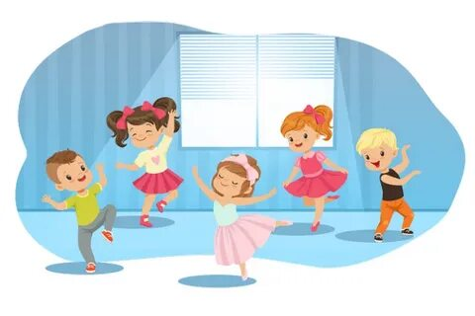
Свобода, естественность, отсутствие всякого напряжения - вот что должно быть характерно при выполнении детьми музыкально-ритмических движений.
Принципы работы: - комплексное решение основных задач физического воспитания, -систематичность, -постепенность, -последовательность, - повторность.
Этот вид гимнастики может стать мощным методом оздоровления, воспитания, развития ребенка.

